Slide 1




Final Project Presentation
Nomor Kelompok: 01
Nama Mentor: Diajeng Ciptaning Ayu
Nama:
Arif Farhan Bukhori
Muhamad Rafli Auliya
Machine Learning Class
Program Studi Independen Bersertifikat
Zenius Bersama Kampus Merdeka

Slide 2

Latar Belakang
Eksplorasi Data dan Visualisasi
Modeling
Kesimpulan
Daftar Isi
© 2022 Program Studi Independen Bersertifikat Zenius Bersama Kampus Merdeka
Notes:
Section list

Slide 3


Latar Belakang
PUT THE TOPIC HERE AS OVERHEAD
Pendahuluan
© 2022 Program Studi Independen Bersertifikat Zenius Bersama Kampus Merdeka
Notes:
Stopper or section title

Slide 4
Latar Belakang Project
Latar Belakang
Sumber Data: https://www.kaggle.com/datasets/iabhishekofficial/mobile-price-classification
Problem: classification
Tujuan:
Membuat suatu model Machine Learning yang dapat memprediksi harga dari suatu Mobile berdasarkan fitur-fiturnya
© 2022 Program Studi Independen Bersertifikat Zenius Bersama Kampus Merdeka

Slide 5
Eksplorasi Data dan Visualisasi
PUT THE TOPIC HERE AS OVERHEAD
Explorasi Data dan Visualisasi
© 2022 Program Studi Independen Bersertifikat Zenius Bersama Kampus Merdeka
Notes:
Stopper or section title

Slide 6
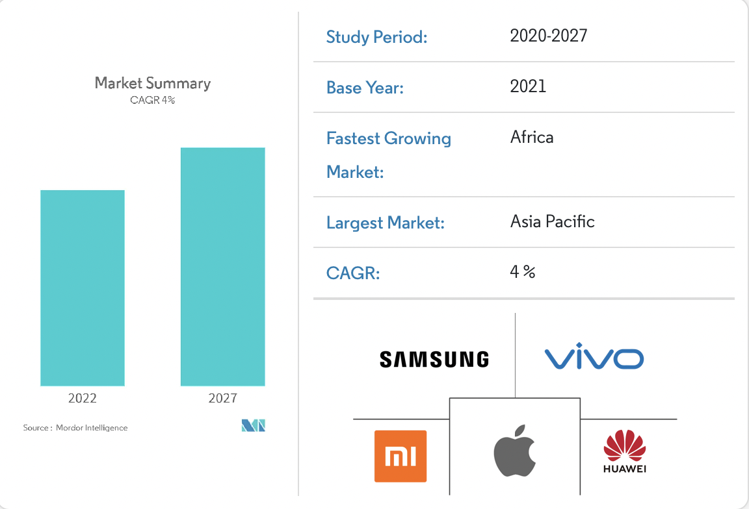
Business Understanding
EDA and Visualization
Industri Smartphone merupakan salah satu industri bisnis terbesar di dunia.
Pasar Smartphone Global diperkirakan akan tumbuh sebesar 4% selama periode perkiraan (2022-2027).
Faktor-faktor seperti peningkatan pendapatan per kapita, pengembangan infrastruktur telekomunikasi, munculnya smartphone yang lebih murah, dan peningkatan jumlah peluncuran produk berkontribusi terhadap pertumbuhan pasar smartphone di negara-negara Asia.
Sumber:
https://www.mordorintelligence.com/industry-reports/smartphones-market
© 2022 Program Studi Independen Bersertifikat Zenius Bersama Kampus Merdeka

Slide 7
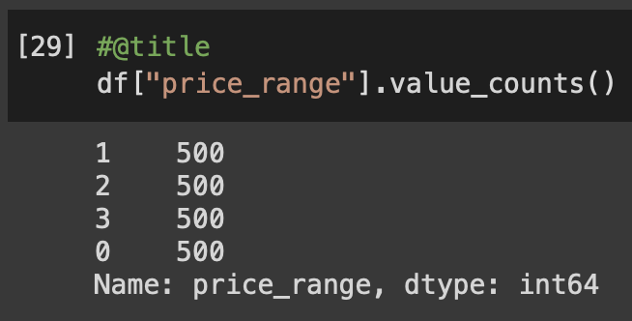
Data Cleansing
EDA and Visualization
Berdasarkan pengecekan yang telah dilakukan, tidak ditemukan missing values pada dataset ‘Mobile Price Classification’. Kami juga menemukan bahwa tiap-tiap label mempunyai nilai yang sama (500) sehingga tidak diperlukan untuk melakukan pengurangan/penambahan terhadap data.
© 2022 Program Studi Independen Bersertifikat Zenius Bersama Kampus Merdeka

Slide 8
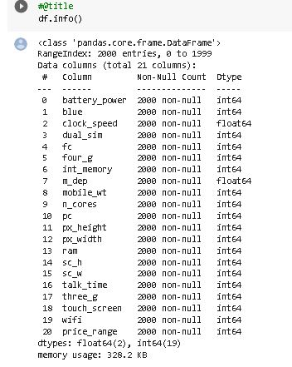
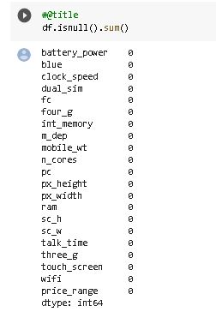
Data Cleansing
EDA and Visualization
© 2022 Program Studi Independen Bersertifikat Zenius Bersama Kampus Merdeka

Slide 9
Exploratory Data Analysis
EDA and Visualization
‘price_range’ untuk masing-masing label berjumlah 500
Dalam pengecekan ‘ram’ menggunakan boxplot, dapat ditemukan beberapa outliers (namun masih dalam batas wajar)
Berdasarkan analisis menggunakan boxplot, column ‘ram’ berpengaruh besar dalam penentuan label ‘price_range’
© 2022 Program Studi Independen Bersertifikat Zenius Bersama Kampus Merdeka

Slide 10
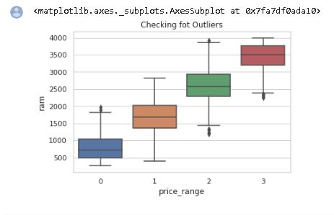
Exploratory Data Analysis
EDA and Visualization

Slide 11
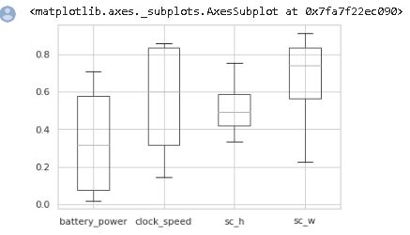
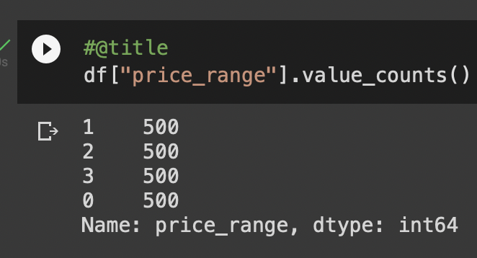
Exploratory Data Analysis
EDA and Visualization

Slide 12
Modelling
PUT THE TOPIC HERE AS OVERHEAD
Modelling
© 2022 Program Studi Independen Bersertifikat Zenius Bersama Kampus Merdeka
Notes:
Stopper or section title

Slide 13
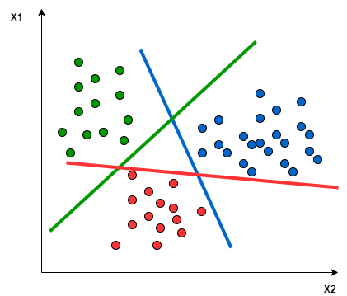
Multiclass Classification using
Support Vector Machine (SVM)
Modelling
SVM melakukan transformasi data tergantung dengan kernel function yang dipilih. Ia akan mencoba mengelompokkan dan memisahkan data tergantung dengan label yang telah ada.
© 2022 Program Studi Independen Bersertifikat Zenius Bersama Kampus Merdeka

Slide 14
Model Building
Modelling
# splitting X and y into training and testing sets
from sklearn.model_selection import train_test_split
x_train, x_test, y_train, y_test = train_test_split(x, y, test_size=0.2, random_state=1)
poly = svm.SVC(kernel='poly', degree=3, C=1).fit(x_train, y_train)
poly_pred = poly.predict(x_test)
poly_accuracy = accuracy_score(y_test, poly_pred)
poly_f1 = f1_score(y_test, poly_pred, average='weighted')
print('Accuracy (Polynomial Kernel): ', "%.2f" % (poly_accuracy*100))
print('F1 (Polynomial Kernel): ', "%.2f" % (poly_f1*100))
© 2022 Program Studi Independen Bersertifikat Zenius Bersama Kampus Merdeka

Slide 15
Evaluating the Model
Modelling
from sklearn.metrics import classification_report
print(classification_report(y_test, poly_pred))
rbf_accuracy = accuracy_score(y_test, rbf_pred)
rbf_f1 = f1_score(y_test, rbf_pred, average='weighted')
print('Accuracy (RBF Kernel): ', "%.2f" % (rbf_accuracy*100))
print('F1 (RBF Kernel): ', "%.2f" % (rbf_f1*100))
© 2022 Program Studi Independen Bersertifikat Zenius Bersama Kampus Merdeka

Slide 16
Conclusion
PUT THE TOPIC HERE AS OVERHEAD
Conclusion
© 2022 Program Studi Independen Bersertifikat Zenius Bersama Kampus Merdeka
Notes:
Stopper or section title

Slide 17
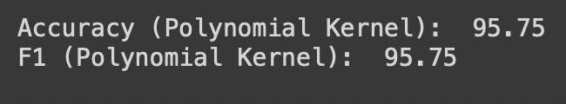
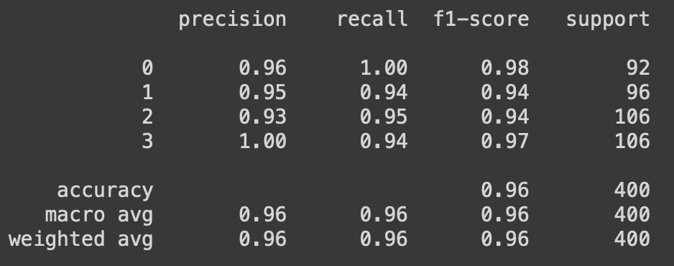
Hasil
Modelling
Ditemukan bahwa dengan model yang ada, ‘accuracy’ dan ‘F1-Score’ sama-sama mendapatkan skor 95.75%.
‘Precision’ dan ‘recall’ juga mendapatkan hasil yang baik karena tidak ada yang berada dibawah nilai 90%.
© 2022 Program Studi Independen Bersertifikat Zenius Bersama Kampus Merdeka

Slide 18
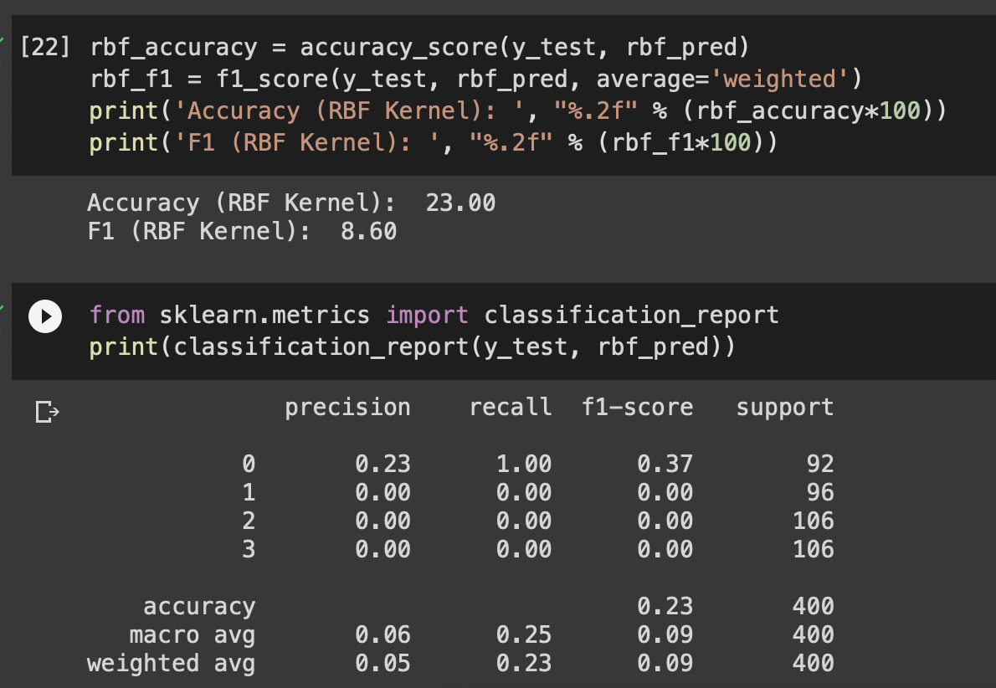
Model lain yang telah dicoba
Modelling
SVM RBF Kernel
© 2022 Program Studi Independen Bersertifikat Zenius Bersama Kampus Merdeka

Slide 19
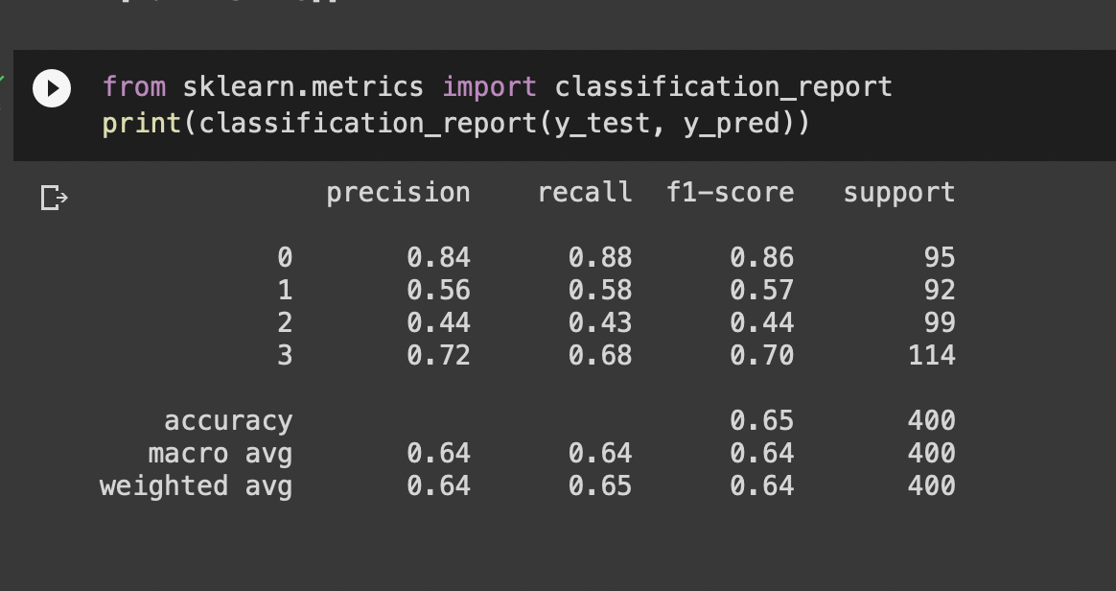
Model lain yang telah dicoba
Modelling
Logistic Regression
© 2022 Program Studi Independen Bersertifikat Zenius Bersama Kampus Merdeka

Slide 20
Modelling
Dapat disimpulkan bahwa ‘ram’ merupakan salah satu variabel yang paling berpengaruh terhadap ‘price_range’.
Berdasarkan dari penelitian yang telah dilakukan, ‘ram’ merupakan salah satu fitur yang perlu dipertimbangkan untuk menentukan ‘price_range’.
Support Vector Machine dengan Polynomial Kernel mendapatkan skor (accuracy, precision, recall, dll) tertinggi dibanding dengan model lain yang dibandingkan.
© 2022 Program Studi Independen Bersertifikat Zenius Bersama Kampus Merdeka

Slide 21

Terima kasih!

